Slide 1
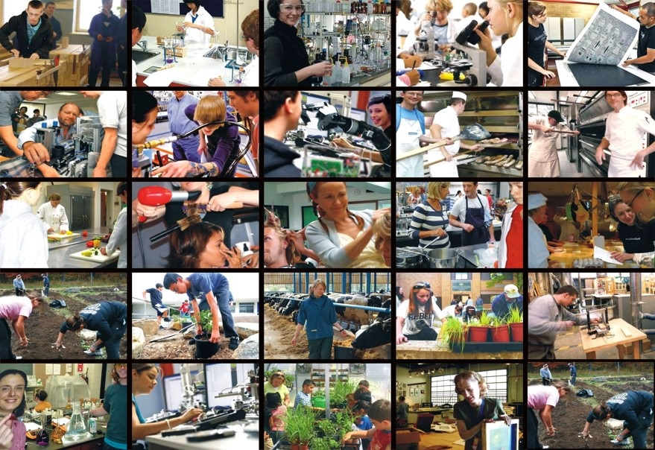
Edukacja innowatorów kluczem postępu
Kształcenie zawodowe – warunki dla rozwoju uzdolnień i talentów
Teresa Kazimierska Warszawa, 4 lutego 2016

Slide 2
Motto
Chociaż nie każdy może zostać geniuszem, jednak każdy zasługuje na to, by jego wrodzone zdolności – jakie by one nie były – zostały w pełni rozwinięte
David Lewis

Slide 3
Struktura prezentacji
Kontekst prawny dot. kształcenia ucznia zdolnego
Rola nauczyciela w rozwijaniu uzdolnień i talentów
Wspieranie pracy z uczniami zdolnymi

Slide 4
Podstawy prawne
Ustawa z dnia 7 września 1991 roku o systemie oświaty (Dz.U. z 2004 r. Nr 256, poz. 2572, z późn. zm).
Rozporządzenie Ministra Edukacji Narodowej z dnia 30 kwietnia 2013 r. w sprawie zasad udzielania i organizacji pomocy psychologiczno-pedagogicznej w publicznych przedszkolach, szkołach i placówkach (Dz.U. z 2013 poz. 532)
Rozporządzenie Ministra Edukacji Narodowej i Sportu z dnia 19 grudnia 2001 r. w sprawie warunków i trybu udzielania zezwoleń na indywidualny program lub tok nauki oraz organizacji indywidualnego programu lub toku nauki (Dz.U. z 2002 r. Nr 3, poz. 28)

Slide 5
Podstawy prawne cd.
Rozporządzenie Rady Ministrów z dnia 14 czerwca 2005 r. w sprawie stypendiów Prezesa Rady Ministrów, ministra właściwego do spraw oświaty i wychowania oraz ministra właściwego do spraw kultury i ochrony dziedzictwa narodowego (Dz.U. Nr 106, poz. 890)
Rozporządzenie Ministra Edukacji Narodowej z dnia 24 września 2014 r. zmieniające rozporządzenie w sprawie organizacji oraz przeprowadzania konkursów turniejów i olimpiad z późn. zmianami (Dz.U. z 2014 poz. 1290)
Rozporządzenie Ministra Nauki i Szkolnictwa Wyższego z dnia 17 stycznia 2012 r. w sprawie standardów kształcenia przygotowującego do wykonywania zawodu nauczyciela (Dz.U. z 2012 r. poz. 131)

Slide 6
Kompetencje nauczyciela
merytoryczne (zawodowe)
dydaktyczne
diagnostyczne
społeczne
badawcze

Slide 7
Rola nauczyciela
ukierunkowuje pracę, podsuwa problemy do rozwiązania
stopniowo zwiększa wymagania, rozszerza zakres materiału
inspiruje do max. wykorzystania potencjału
motywuje do samodzielnej pracy i twórczego działania
wspiera w pokonywaniu trudności
zachęca do udziału w olimpiadach, konkursach, turniejach
dba o zrównoważony rozwój

Slide 8
Sposoby pracy z uczniem zdolnym
Współpraca z innymi nauczycielami
Angażowanie ucznia w tok lekcji
Indywidualne konsultacje
Sposoby pracy z uczniem zdolnym
Dodatkowe zajęcia domowe
Indywidualizacja w zakresie doboru realizowanych treści i oceniania
Zajęcia pozalekcyjne
Współpraca z instytucjami oświatowymi
Przygotowanie do konkursów, olimpiad

Slide 9
Czynniki sukcesu U i N
determinacja
zapał, pasja
ciężka, systematyczna praca
wsparcie środowiska rodzinnego i szkolnego
warunki materialne
baza dydaktyczna szkoły

Slide 10
Nauczyciele zdolnych uczniów
Tytuł Honorowego Profesora Oświaty
Tytuł Ambasadora Programu Leonardo da Vinci
Ogólnopolski Konkurs Nauczyciel Roku
Specjalne wyróżnienia

Slide 11
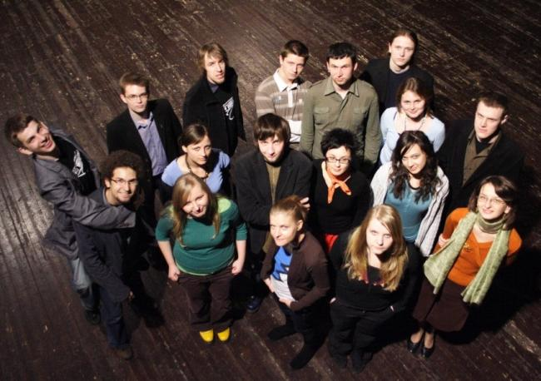
Doradztwo w szkole
jako usługa ekspercka
jako element procesu wychowawczego i edukacji całożyciowej

Slide 12
Wspieranie pracy z uczniami zdolnymi
Kuratoria
oświaty
Placówki doskonalenia nauczycieli (ORE, ODN, KOWEZiU)
Poradnie psychologiczno-pedagogiczne
Partnerzy szkoły
Fundacje, stowarzyszenia i inne instytucje
Jednostki samorządu terytorialnego
Wyższe uczelnie

Slide 13
Doskonalenie nauczycieli
Konferencje, warsztaty, seminaria
Kurs doskonalący: Wspomaganie ucznia zdolnego w szkole zawodowej (opracowany w ramach projektu „Monitorowanie i doskonalenie procesu wdrażania podstaw programowych kształcenia w zawodach”)
e-kurs: Jak pracować z uczniem zdolnym (opracowany w ramach projektu „Model systemu wdrażania i upowszechniania kształcenia na odległość w uczeniu się przez całe życie”)

Slide 14
Narzędzia diagnostyczne
www.doradztwo.koweziu.edu.pl (w zakładce Vademecum doradztwa)
http://zasobyip2.ore.edu.pl/. (wyszukiwarka produktów projektów konkursowych ORE)

Slide 15
Projekt systemowy ORE
„Opracowanie i wdrażanie kompleksowego systemu pracy z uczniem zdolnym”
www.ore.edu.pl
Zakładka Uczeń zdolny
Definicje zdolności, uzdolnień, talentów
Poradniki
Artykuły
Raporty z badań
Dobre praktyki
Test uzdolnień wielorakich

Slide 16
Zamiast podsumowania
W szkołach zawodowych możliwe jest wspieranie U zdolnych. Świadczyć o tym mogą sukcesy U nie tylko z dużych miast, ale i z małych miasteczek.
Nie każdy U szkoły zawodowej ma szansę stać się twórcą w swoim zawodzie. Tylko nieliczni okażą się w przyszłości geniuszami. Lecz większość z nich ma potencjał, by zostać wysokiej klasy specjalistami.
Warto rozważyć wdrożenie kompleksowych rozwiązań na poziomie powiatów, województw i kraju, by podnieść poziom motywacji N do pracy ze zdolnymi uczniami szkół zawodowych.

Slide 17
OLIMPIADY
D
Wiedzy Technicznej
Wiedzy Ekonomicznej
Wiedzy o Żywieniu i Żywności
Techniki Samochodowej
Innowacji Technicznych i Wynalazczości
Wiedzy Elektrycznej i Elektronicznej
Wiedzy i Umiejętności Rolniczych
Wiedzy i Umiejętności Budowlanych
Wiedzy Geodezyjnej i Kartograficznej
Wiedzy o Mleku i Mleczarstwie

Slide 18
OLIMPIADY i KONKURSY
Ogólnopolska Olimpiada Wiedzy Elektrycznej i Elektronicznej
Olimpiada Wiedzy Górniczej „O Złotą Lampkę”
Ogólnopolska Olimpiada Logistyczna
Olimpiada Wiedzy Hotelarskiej
Ogólnopolska Olimpiada Wiedzy
Olimpiada Wiedzy o Bankach
Olimpiada Wiedzy i Umiejętności z Zakresu Projektowania i Wytwarzania Odzieży
Olimpiada Wiedzy o Turystyce

Slide 19
Turnieje
Ogólnopolski Turniej na Najlepszego Ucznia w Zawodzie
Ogólnopolski Turniej na Najlepszego Ucznia w Zawodzie Piekarz
Ogólnopolski Turniej Cukierniczy im. Wojciecha Kandulskiego
Ogólnopolski Turniej Piekarski im. Anny Butki
Ogólnopolski Turniej Przetwórstwa Mięsa im. Iwony Mossakowskiej
Turniej Budowlany „Złota Kielnia”
Turniej Wiedzy i Umiejętności Handlowo Menedżerskich

Slide 20
Zapraszam do kontaktu: t.kazimierska@koweziu.edu.pl

